Slide 1







Aplikasi Ekspedisi J&T Express
Pemrograman Berorientasi Objek

Slide 2

Aplikasi Ekspedisi J&T Express
Pemrograman Berorientasi Objek

Slide 3


Introduction
Nama : Fadhilah Widya PM
Nim : 2200018228
Kelas : E
Link Github :
https://github.com/Fdhlw/Ekspedisi_PBO

Slide 4
Table of contents
01
Deskripsi dan Fitur
02
Alur Kerja, Diagram
Berisi Deskripsi singkat dan fitur fitur pada program
Berisi Alur kerja dan Diagram Program
03
User Inferface
04
Code Program
Berisi User Interface dari Program
Kode Program di Intellij IDEA

Slide 5

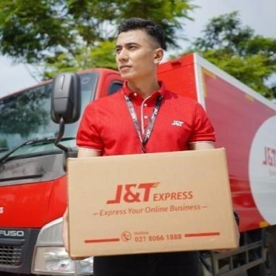
Deskripsi dan Fitur
01

Slide 6

Deskripsi
Aplikasi Ekspedisi J&T adalah sebuah program sederhana yang digunakan user untuk melihat estimasi biaya dari paket barang yang user akan kirim, Dengan memiliki beberapa pilihan service type mulai dari SuperCepat, Reguler, dan Ekonomi, tentunya memiliki perbedaan biaya dan perbedaan service juga. Dalam aplikasi ini user bisa melihat estimasi biaya dan estimasi waktu paket akan tiba ke alamat tujuan.

Slide 7
Fitur
Input Berat, Ukuran barang dan Jarak
User diminta memasukkan berat, ukuran barang dan jarak pengiriman
Pemilihan Service Type
User bisa memilih Service type SuperCepat, Reguler, dan Ekonomi sesuai kebutuhan user
Estimasi harga
User mendapatkan estimasi harga sesuai berat, ukuran, dan service yang dipilih
Estimasi waktu
User mendapatkan estimasi waktu paket akan tiba di tujuan sesuai service yang dipilih

Slide 8
Alur Kerja
Memulai Program
Program dimulai dengan menjalankan main di kelas Main
Inisialisasi Variabel dan Objek
Objek scanner dibuat untuk menerima input dari pengguna
Membuat Objek Servicetype
Objek SuperCepat, Reguler, dan Ekonomi dibuat dari kelas SuperCepat, Reguler, dan Ekonomi
Memilih Servicetype
Pengguna diminta untuk memilih servicetype SuperCepat, Reguler, atau Ekonomi
Memproses Pemesanan
Berdasarkan pilihan Servicetype, program memanggil pada class masing masing servicetype, dan akan dihitung estimasi harga dan estimasi waktu tiba

Slide 9
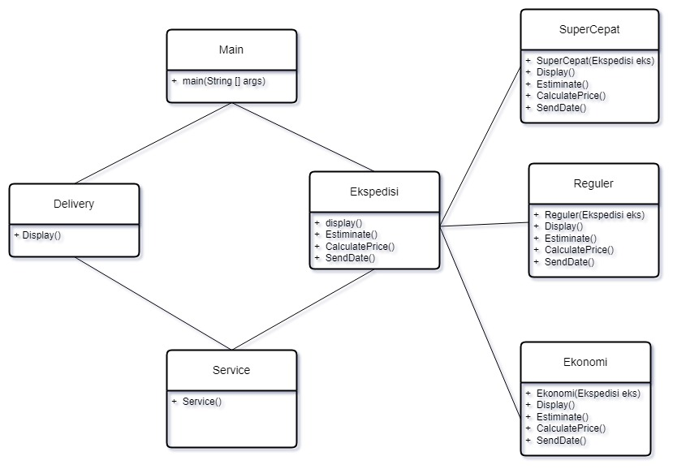
Diagram

Slide 10
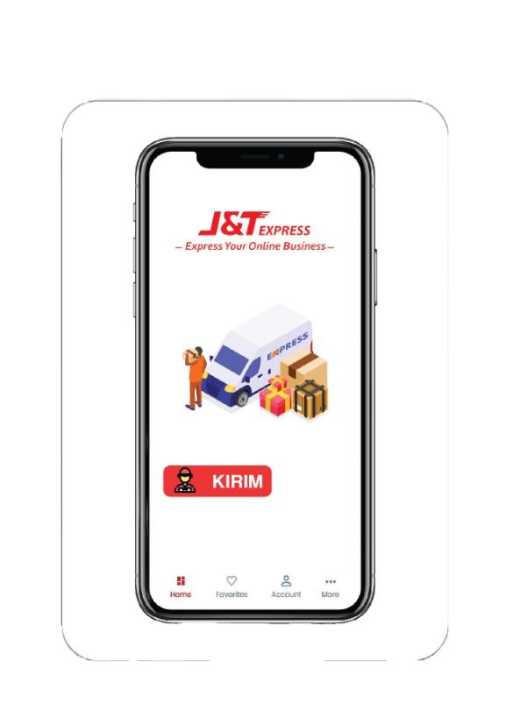
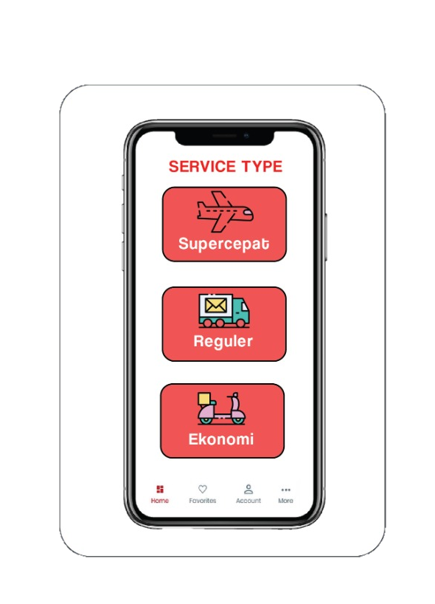
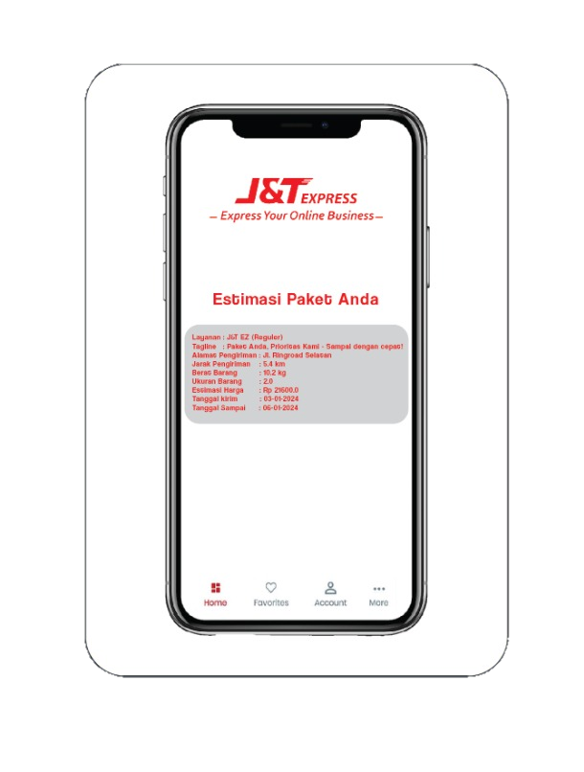
User Interface
Desain sederhana user interface dari program ekspedisi ini dengan contoh pada device handphone.

Slide 11
User Interface
Desain sederhana user interface dari program ekspedisi ini dengan contoh pada device handphone.

Slide 12
User Interface
Desain sederhana user interface dari program ekspedisi ini dengan contoh pada device handphone.

Slide 13
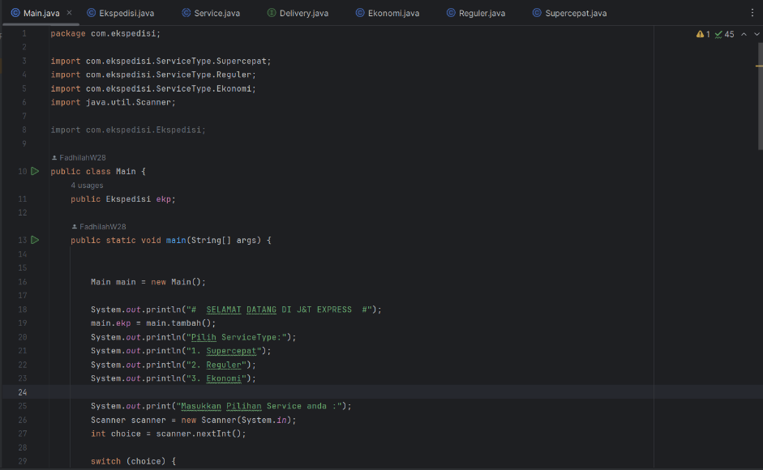
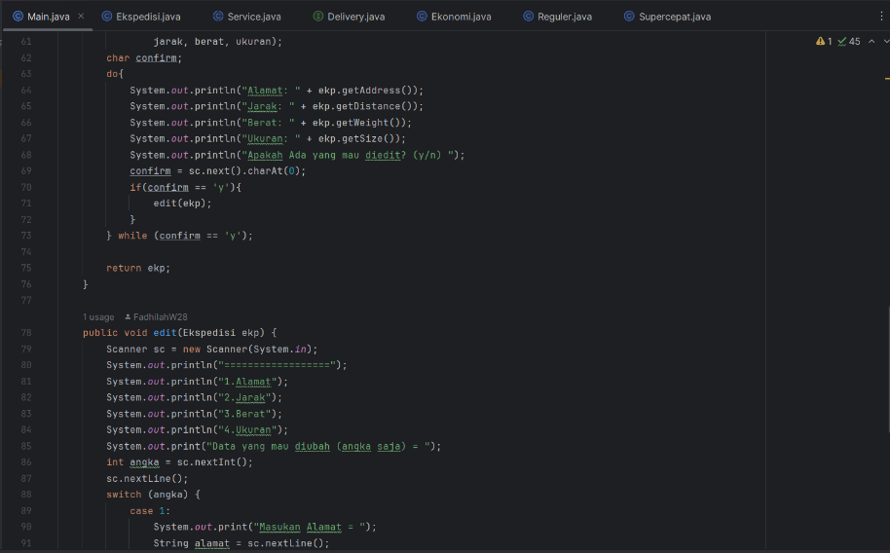
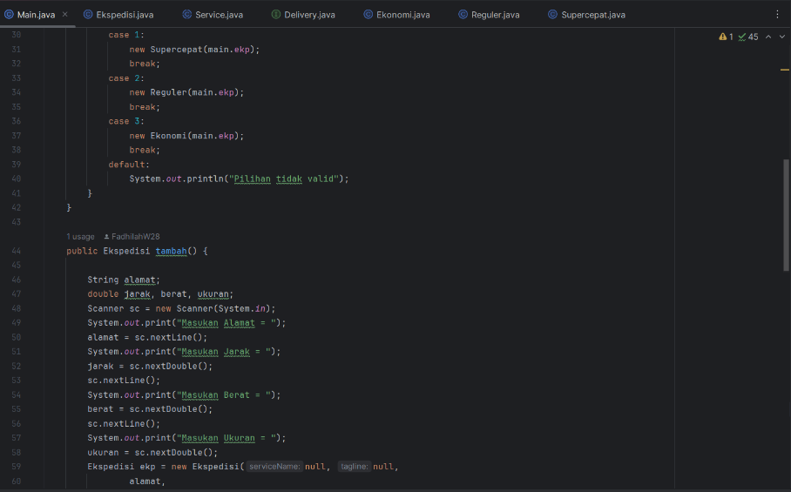
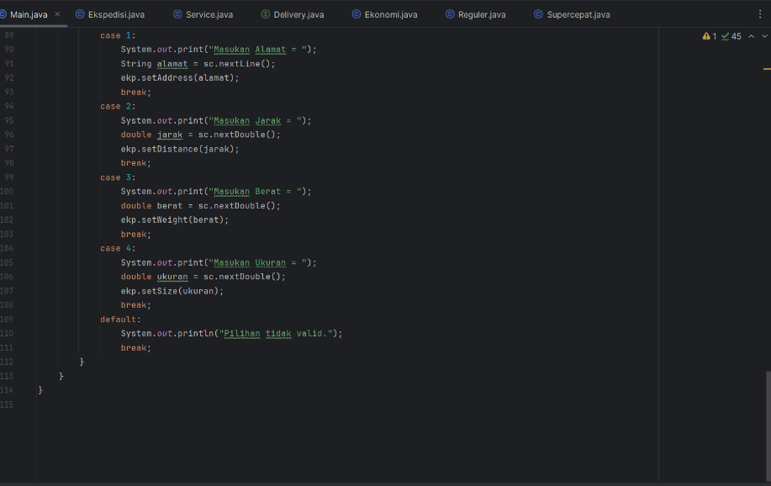
Code
Main Class
Saturn is a gas giant and has several rings
Jupiter is a gas giant and the biggest planet
Despite being red, Mars is actually a cold place

Slide 14
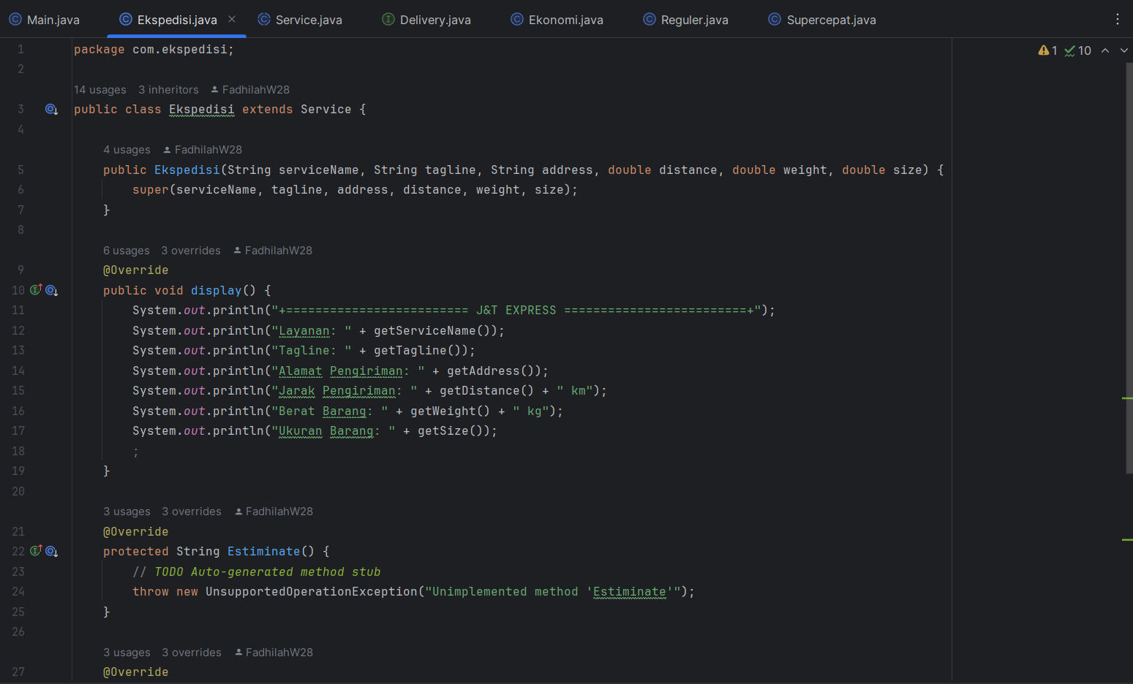
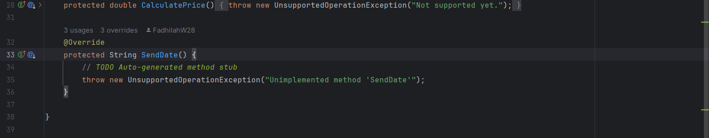
Code
Ekspedisi Class
Venus is the second planet from the Sun
Jupiter is a gas giant and the biggest planet
Despite being red, Mars is actually a cold place
Follow the link in the graph to modify its data and then paste the new one here. For more info, click here

Slide 15
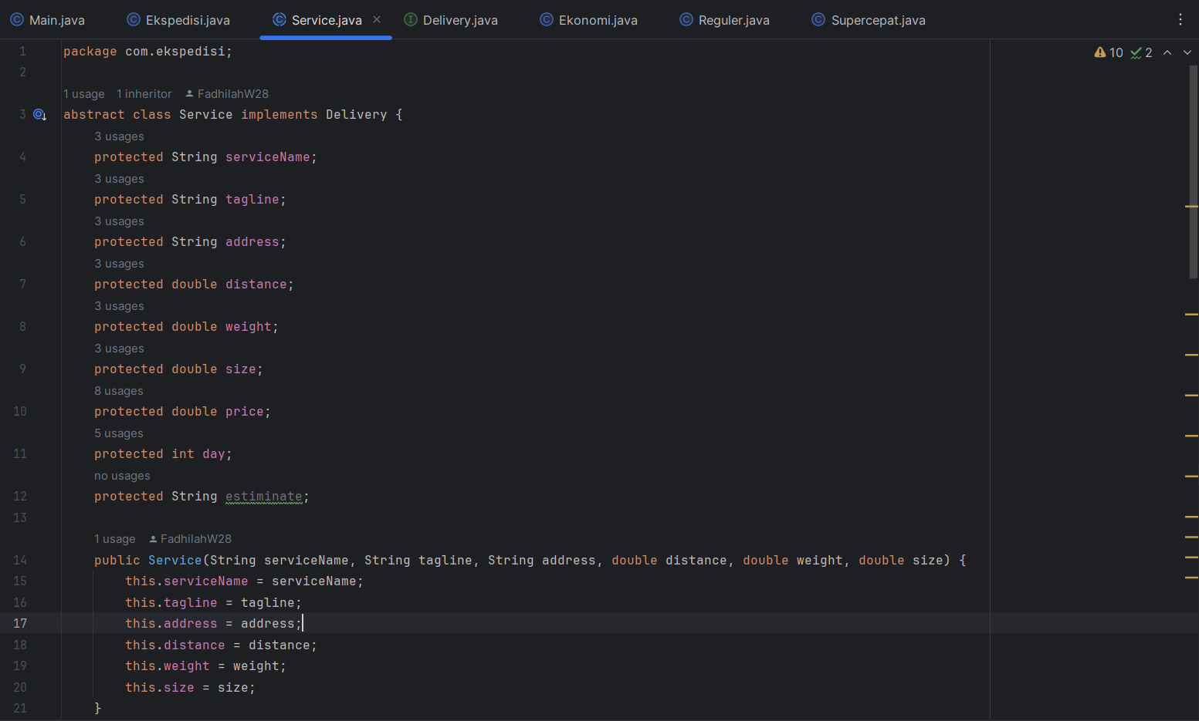
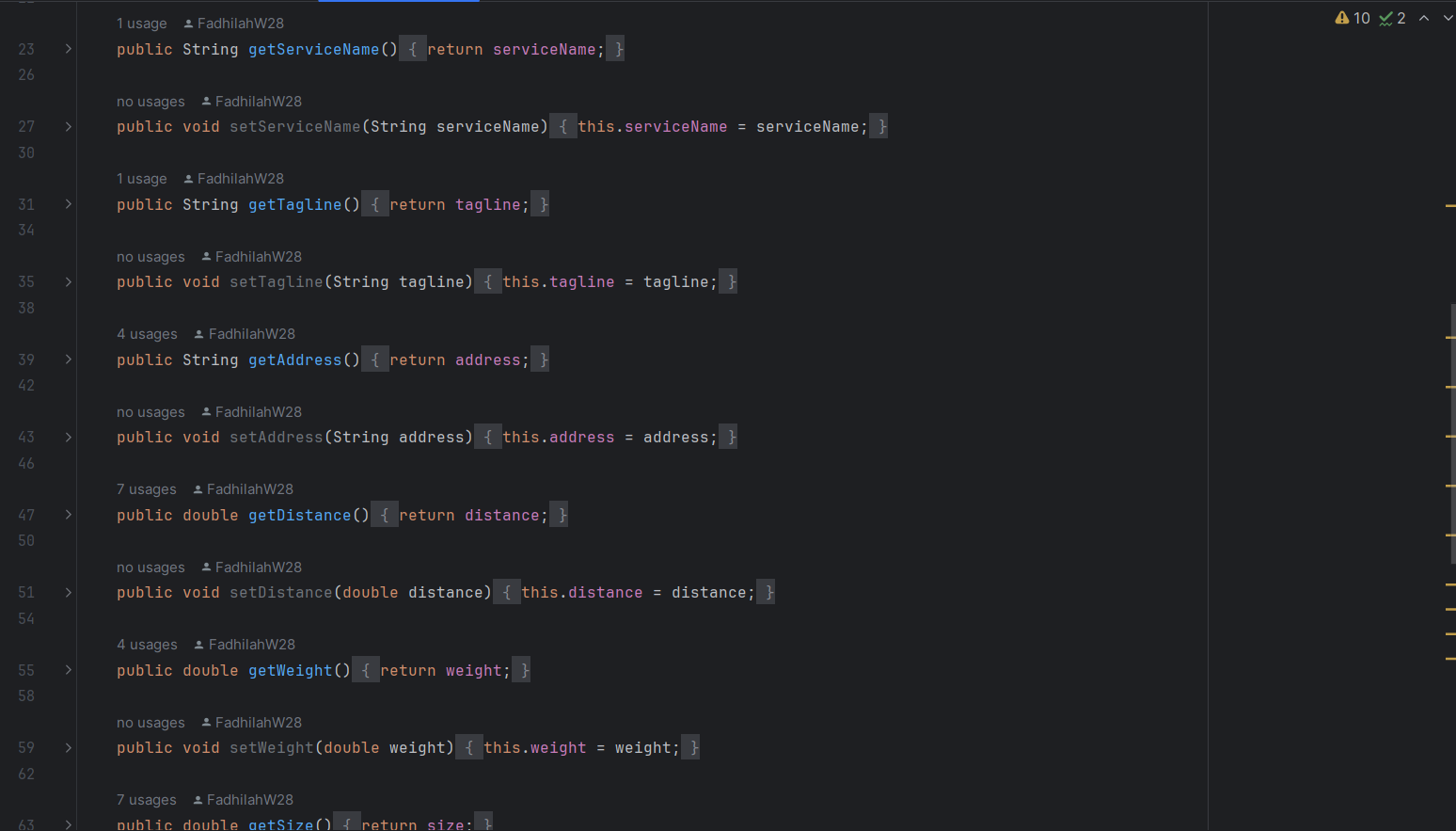
Code
Service Class
How can the company reduce its cost by 10%?

Slide 16
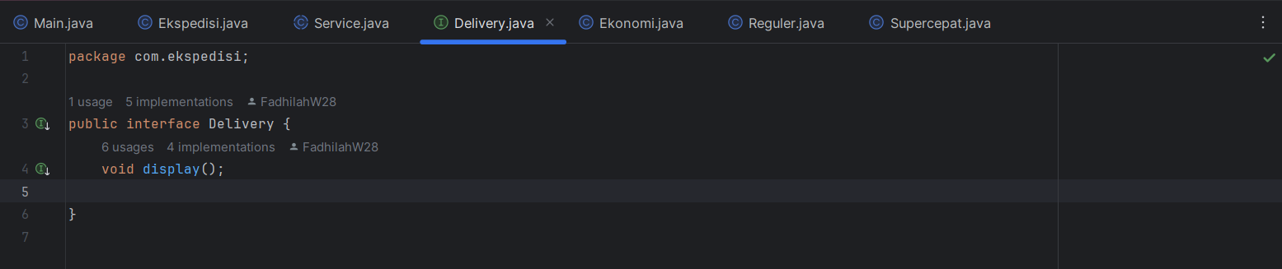
Code
Delivery Class Interface

Slide 17
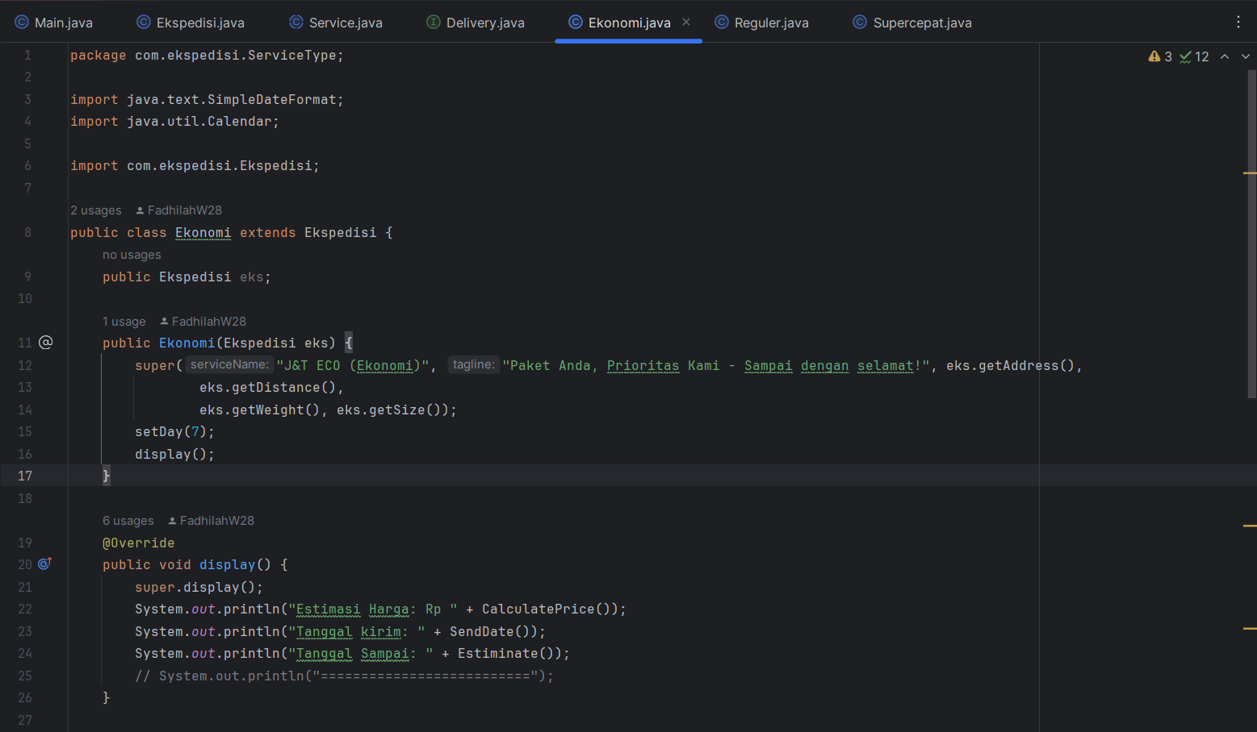
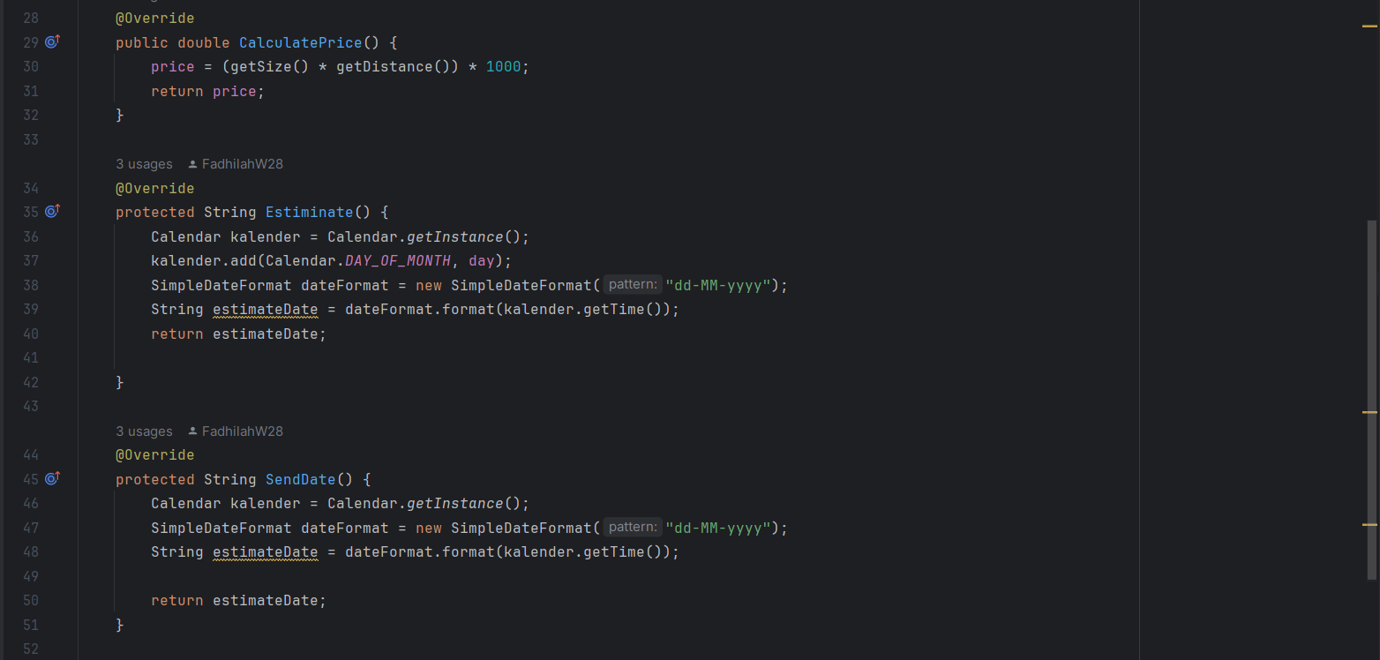
Code
Ekonomi Class

Slide 18
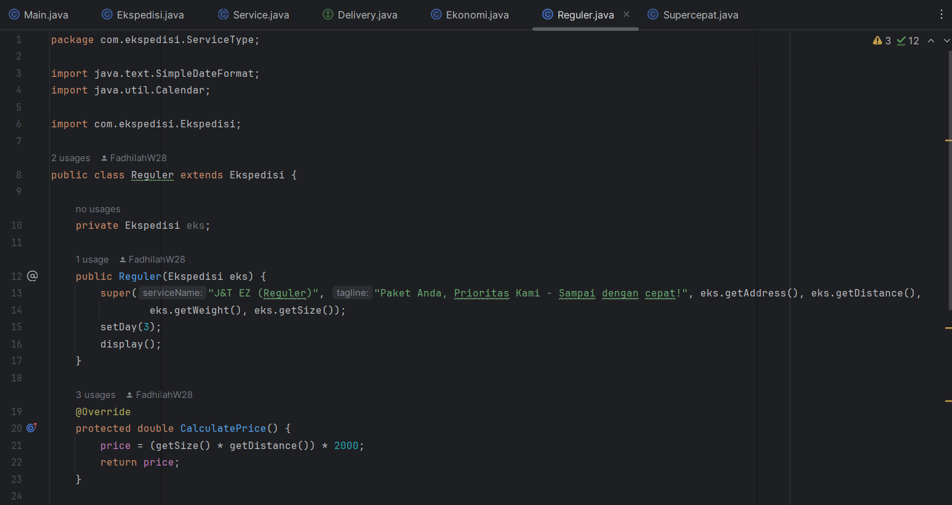
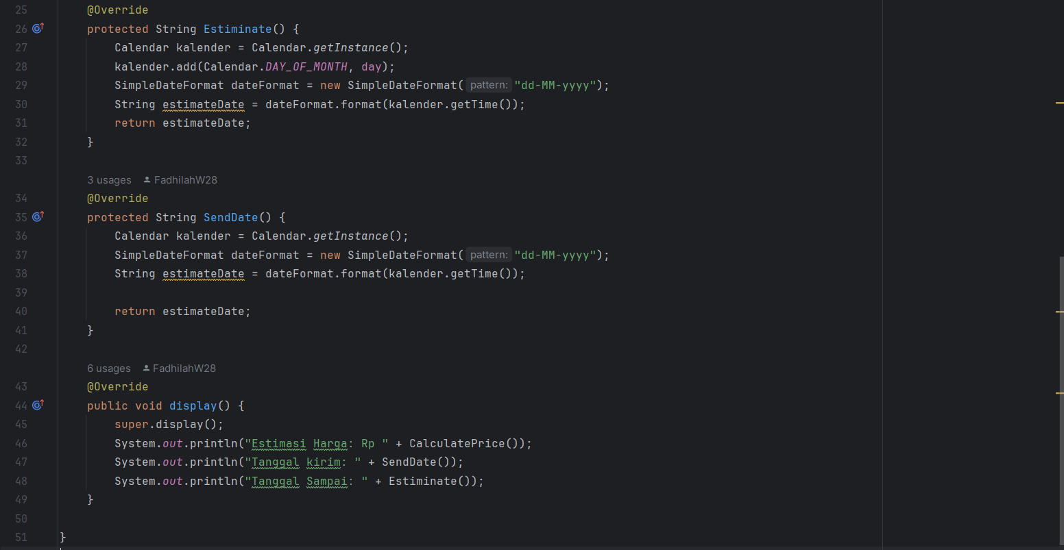
Code
Reguler Class

Slide 19
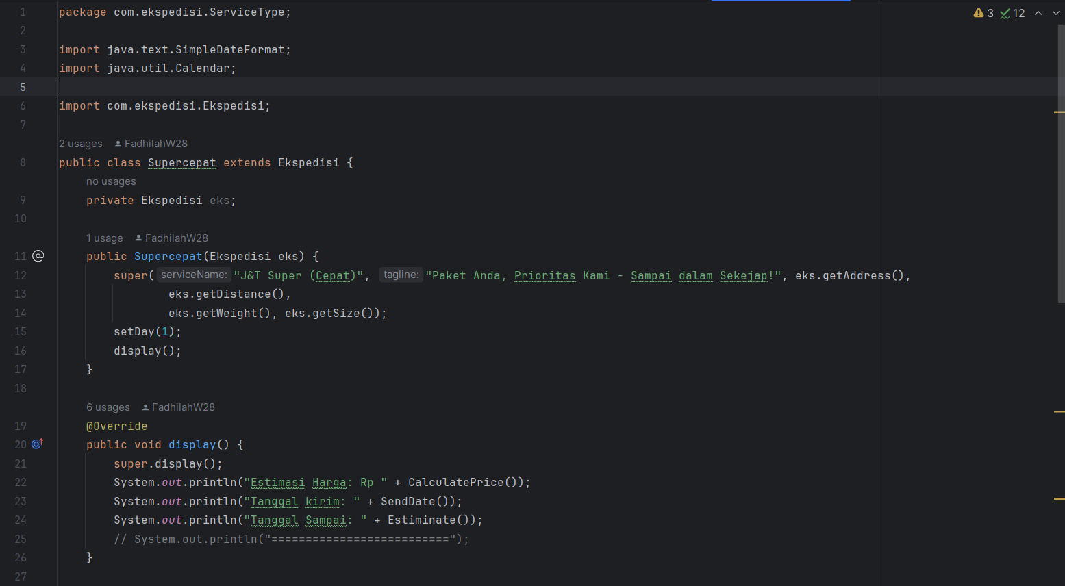
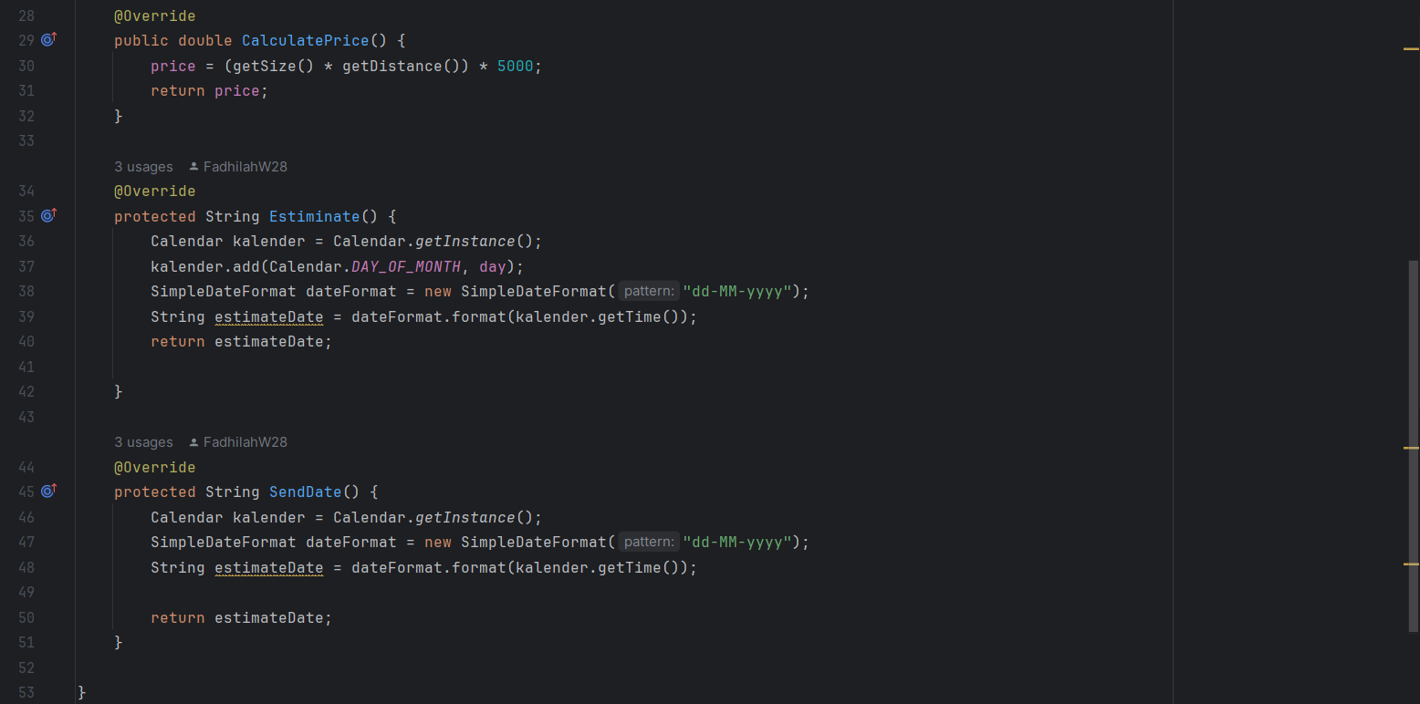
Code
SuperCepat Class

Slide 20
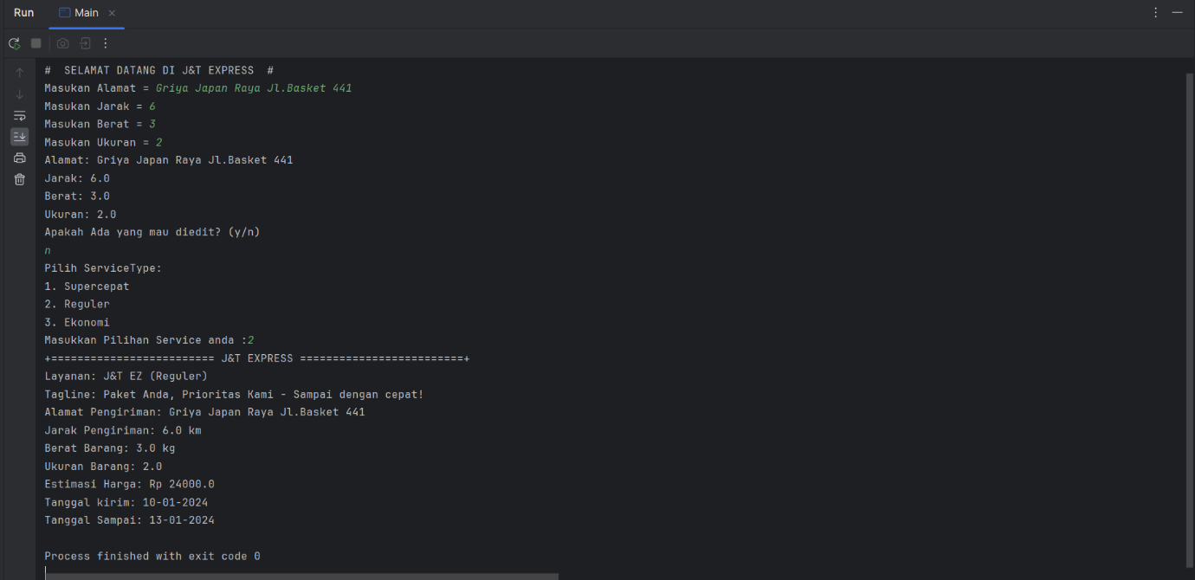
Code
Output

Slide 21
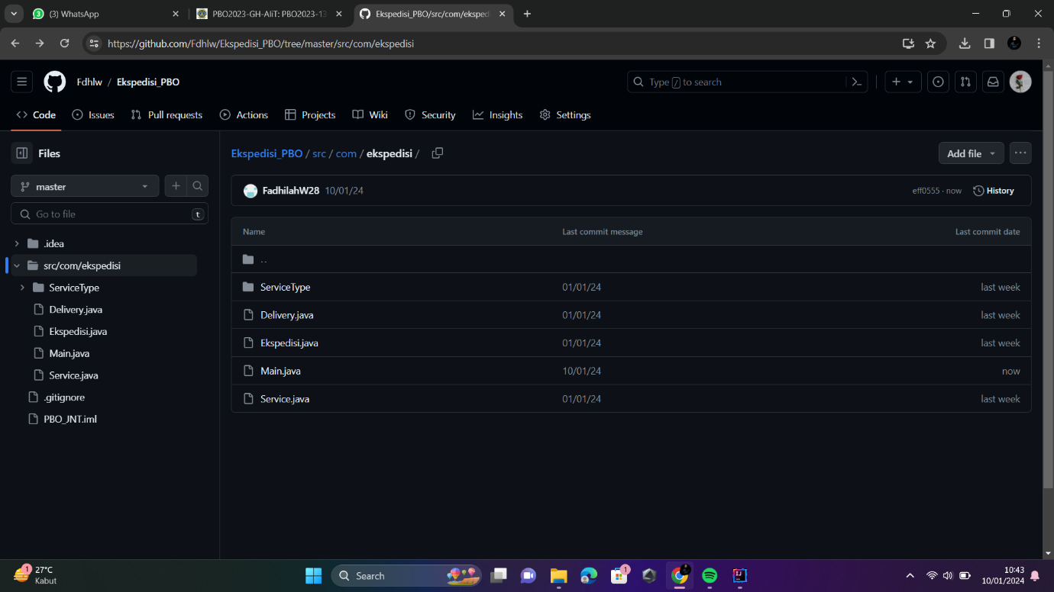
Github

Slide 22

Thanks!
Do you have any questions?

